Slide 1



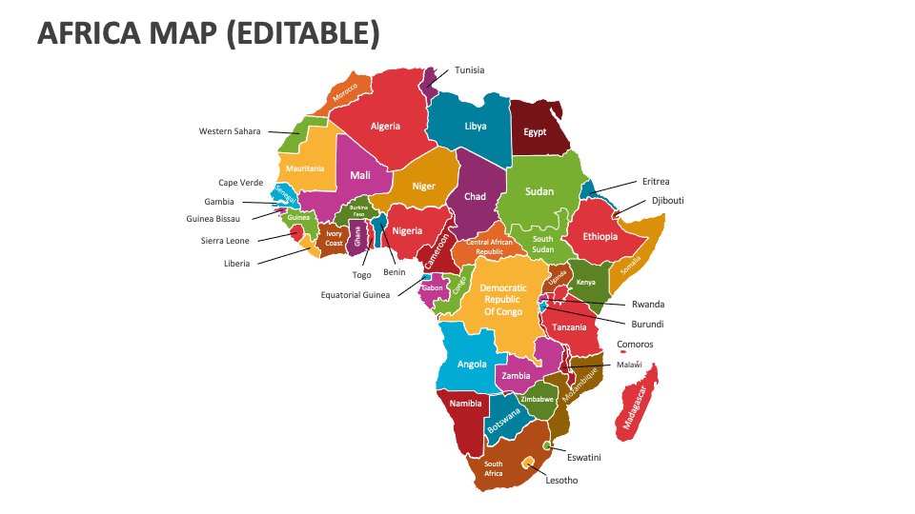
5ème Forum du Réseau ACQF
30 juillet – 1er août 2025
PLAN DE TRAVAIL DE L’ACQF, 2025.

Slide 2


Scénario
Un bref aperçu
Plan de travail
Voie à suivre

Slide 3
Informations générales
La création de l’ACQF est une initiative politique de l'Union africaine (UA), en ligne avec les principales stratégies et initiatives d'intégration continentale en matière d'éducation et de formation.
La Fondation européenne pour la formation a été chargée par la délégation de l’UE auprès de l’Union africaine (UA) de la mise en œuvre du projet «Soutien à la mise en œuvre du cadre continental africain des certifications (ACQF-I) & poursuite du ACQF-II.
ACQF-I: (2019-2022) ont impliqué plus de 40 pays africains dans différents types d'activités, de l'étude cartographique initiale au développement des capacités et au partage des connaissances, en passant par le soutien aux pays.

Slide 4
ACQF-II (2023-2026)
ACQF-II: s’appuie sur les réalisations et les résultats du premier projet de l’ACQF et est axé sur la mise en œuvre aux niveaux national, régional et continental.
L’objectif général (impact) du projet ACQF-II est de contribuer à améliorer la mobilité, les possibilités d’apprentissage tout au long de la vie pour les jeunes africains grâce à une comparabilité et une transparence accrues des qualifications, à la reconnaissance des compétences et des certificats, à une confiance mutuelle accrue et au partage d’informations entre les cadres et systèmes de certification sur l’ensemble du continent.

Slide 5
Réseau ACQF: Qu'est-ce qui nous motive?
Principaux objectifs du réseau ACQF
Soutenir la mise en œuvre de l’ACQF et du QCP
Favoriser le développement accru de cadres nationaux de certifications (CNC) “verts” clairs, pertinents, comparables et opérationnels dans les pays africains, ainsi que soutenir leur coopération, leur référencement, leur appui mutuel et la confiance réciproque.
Promouvoir l'utilisation des niveaux de l’ACQF sur les qualifications et les titres de compétences et bases de données de qualifications lors du référencement à l’ACQF, facilitant les échanges la reconnaissance des qualifications.
Contribuer au changement et aux réformes, en soutenant une éducation et une formation axées sur l’impact, en améliorant l’accès et les taux d’achèvement, la reconnaissance accessible des acquis de l’apprentissage, le bon fonctionnement des systèmes de capitalisation et de transfert de crédits, ainsi que l’assurance qualité.
Soutenir une gestion efficace des qualifications et des titres de compétences et l'échange d'informations sur le temps, par l'analyse des données, l'anticipation des besoins en compétences, et des bases de données interopérables de qualifications connectées au QCP, dans tous les pays et régions d'Afrique.
Coopérer et travailler en synergie avec la Convention de reconnaissance d'Addis-Abeba, promouvoir les liens et les synergies entre les CNC-ACQF et faciliter la reconnaissance des qualifications et des titres de compétences.
Contribuer à améliorer la reconnaissance mondiale et la transparence de l'éducation, et qualifications des pays africains.
Favoriser les projets de recherche conjoints pour l'avancement du réseau ACQF.
Collaborer avec les structures régionales existantes, en particulier avec les communautés économiques et les réseaux et cadres mondiaux pertinents.
Valeurs fondamentales du réseau ACQF
Focus sur ACQF-QCP et intérêt commun
Connaissances africaines
Inclusivité
Innovation
Appuyé par des éléments de preuve
Approches collaboratives et
gouvernance participative
Transparence et intégrité

Slide 6

Principaux domaines d’activité de l’ACQF-II
Référencement des cadres et systèmes nationaux de certification à l’ACQF, conformément aux critères et procédures convenus.
Soutenir la reconnaissance des apprentissages antérieurs – par exemple, l’élaboration de lignes directrices et d’approches communes, la mise à jour de l’inventaire des systèmes de RPL sur le continent, une vaste campagne d’information et de soutien
Plateforme des certifications et micro-certifications (QCP) et système d'information de gestion
Qualifications: Développement de profils de qualifications adéquats pour une utilisation continentale commune (par exemple liés à l'intégration économique / AfCFTA).
Renforcement des capacités dans les domaines pertinents. En ligne, sur place, hybride.
Plaidoyer, communication, mise en réseau et coopération: Parties prenantes africaines (éducation et formation, emploi, partenaires sociaux) et autres cadres régionaux de qualité à l’échelle Mondiale.
Analyse, suivi et évaluation: pour une amélioration continue.

Slide 7








Actions et réalisations - À ce jour
Renforcement des capacités, apprentissage par les pairs – Réalisation 1.1
Élaboration de documents stratégiques – Réalisation 2.1
Angola: Manuel et formation - à l'appui des qualifications de mise en œuvre Catalogue national. Site web INQ
République démocratique du Congo: NQA, démarrer CNC
Eswatini: RPL. Site web EQA
Ghana: CNC,RPL, CATS
Guiné-Bissau: CNC
Mozambique: 2 règlements NQF TC; Système de M&E
Sénégal : CNC
Seychelles: CATS
Sierra Leone: RPL, CATS
Somalie: CNC, RPL, CATS
Zambie: lancer la révision du CNC
Manuels et lignes directrices
– continentale
Enquêtes, données, outils
Multi-pays:
11 forums
Spécifique au pays: 16 ateliers, de nombreux webinaires
QCP : 8 webinaires
M&E: 5 ateliers et webinaires
Tous coorganisés avec les autorités nationales de certification
RPL pour les praticiens
Micro certifications
Référencement du guide abrégé ACQF
Enregistrement de
qualifications
Modules de formation QCP et brochure de communication
Compétences vertes
Profils communs des professions – fondés sur les données
CNC
RPL-2
Micro certifications
– 3
Satisfaction
Big Data –
Tableaux de bord
Site web du ACQF
QCP

Slide 8










2023-2024: 11 ACQF-II renforcement des capacités, apprentissage par les pairs, référencement des ateliers multi-pays; 22 pays - 3 régions
mai 2023
Johannesburg: 2 ateliers
- SADCQF, EFTP
symposium
juil. 2023 Addis-Abeba: Validation de la politique de l’ACQF
octobre 2023 Nairobi: Formation du CNC
nov. 2023 Accra: Formation du CNC
Déc 2023 Maputo: Formation du CNC
Mai 2024
Johannesburg: SADCQF
Juin 2024 Kinshasa: 1er Forum Autorités du CNC
Sept 2024 Luanda: 2e Forum Autorités du CNC
nov. 2024
Seychelles: 4e Forum – Micro-
Plus de 16 ateliers spécifiques à chaque pays!
octobre 2024 Nairobi: 3ème Forum – campagne RPL
Juillet 2025 Jo’Burg: 5ème Forum
«Transparence, comparabilité et mobilité entre les systèmes de certification nationaux et régionaux».

Slide 9
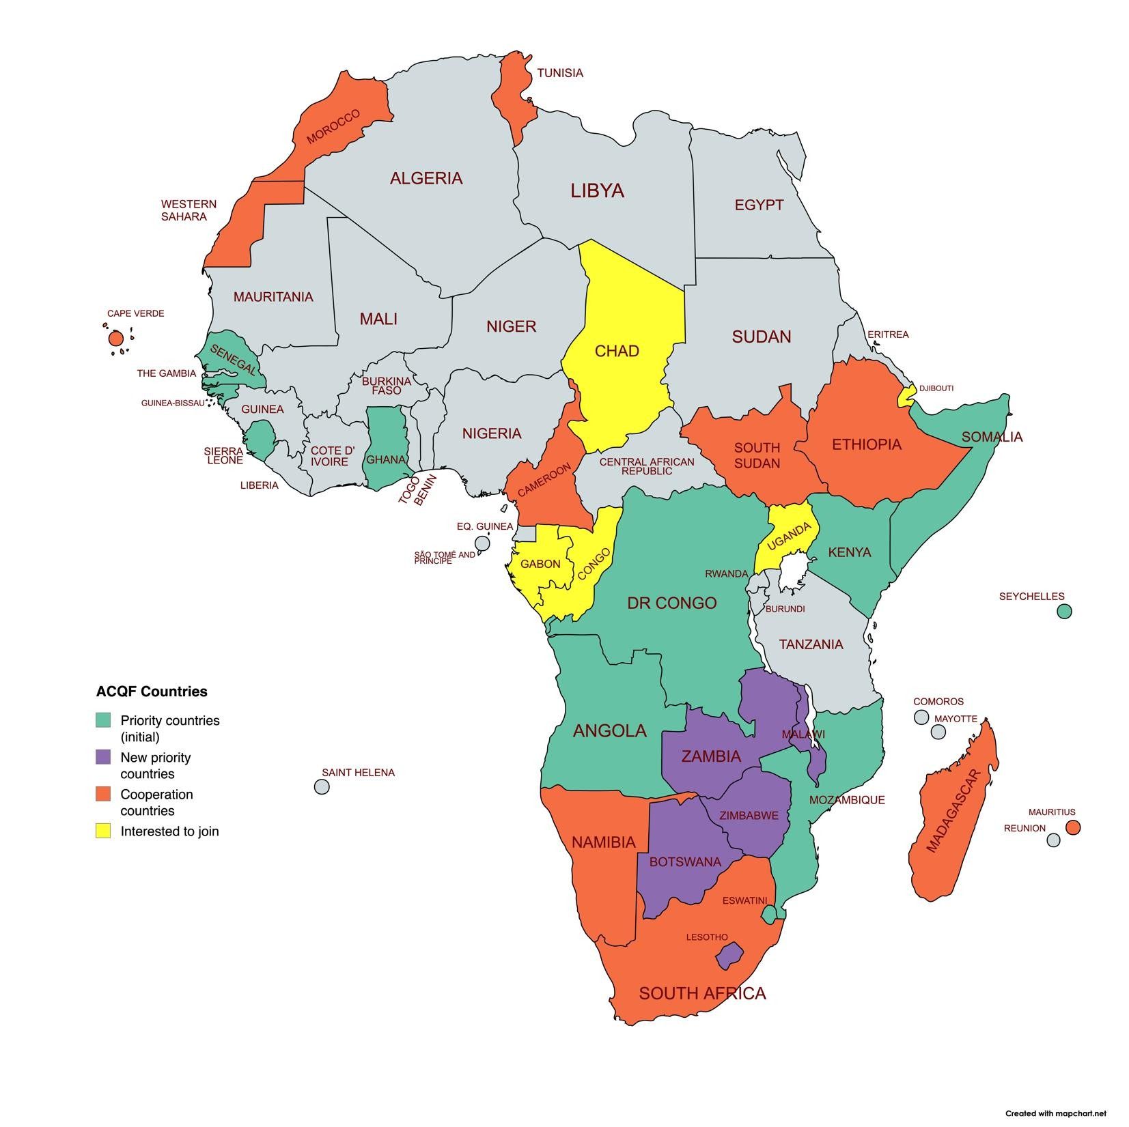
ACQF-II 2025-2026
Poursuite de tous les volets d'activités
Renforcement des capacités: a) Forums du CNC Autorités et parties prenantes; b) Pays- spécifiques.
Soutien à l’élaboration et à la mise en œuvre de CNC, de RPL et de CATS.
QCP : Pilotes, opérationnalisation complète, soutien spécifique aux équipes de pays.
Compétences vertes: nouveau projet pilote mis en œuvre par l'AASU
Microcertifications: politiques et lignes directrices avec les pays
Profils plus communs des professions et
Les qualifications.
7. Réseau ACQF – soutien à la durabilité.
Page 26

Slide 10



